Slide 1
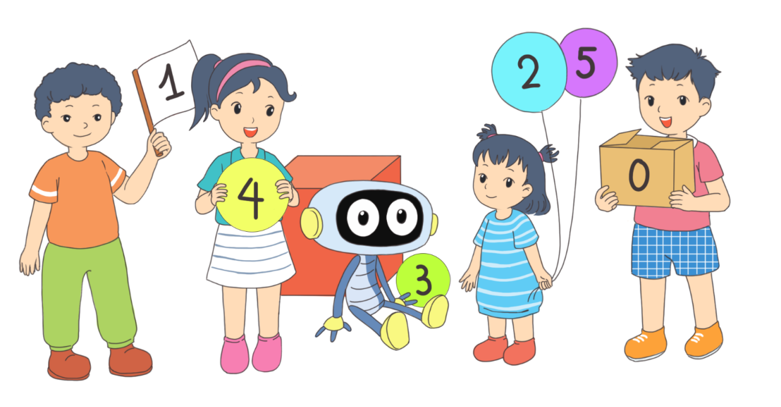
TOÁN 1

Slide 2
Khởi
động

Slide 3
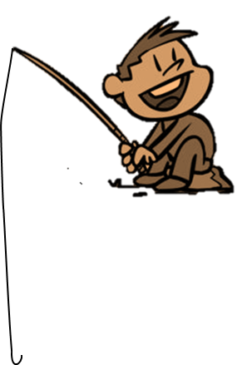
Game câu cá
GO

Slide 4
C. 4
?
A. 5
D. 3
C. 4
B. 1

Slide 5
D. 9
6
7
8
?
10
A. 6
B. 11
C. 5
D. 9

Slide 6
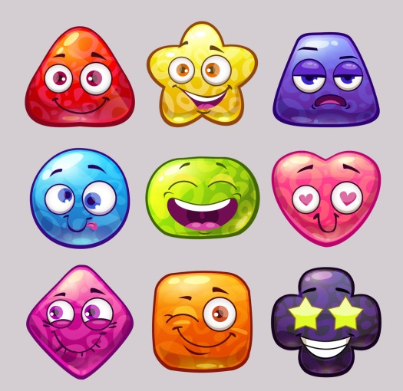
A. 9
?
A. 9
D. 10
C. 8
B. 7

Slide 7
Bài 2
CÁC SỐ 6, 7, 8, 9, 10

Slide 8
Sách Toán_trang 16

Slide 9
1
Số?
3
?
6
?
10
?
7
?
4
?
8

Slide 10
2
Số?
0
2
?
?
4
6
8
10
1
3
5
9
?
?
7
10
?
?
8
6
?
2
4
0
?
7
5
3
1
9
Notes:
Sách tham khảo

Slide 11
3
Có bao nhiêu con vật có 6 chân?
Có 3 con vật có 6 chân.

Slide 12
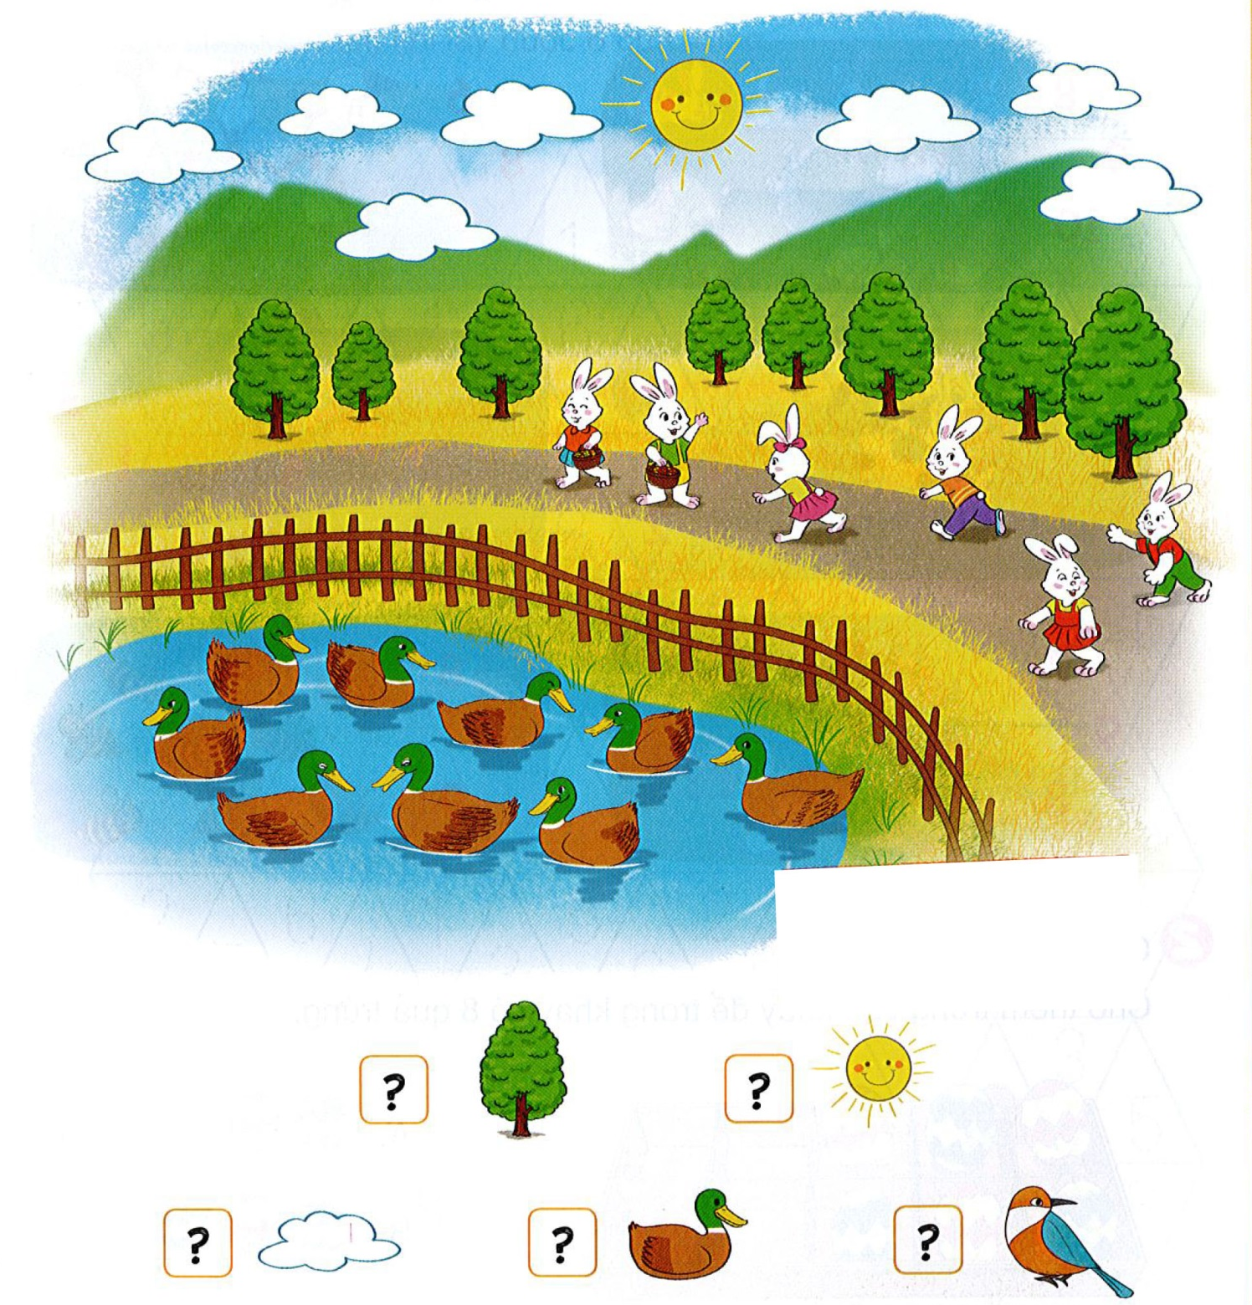
4
Số?
?
8
?
1
?
?
0
7
9
?

Slide 13
Củng cố
Notes:
Bài học khá dài nên củng cố GV linh động nhé

Slide 14
1
Xem lại bài đã học
Dặn dò
2
Hoàn thành bài …
3
Chuẩn bị bài mới.
Notes:
Gv linh động thay thế nội dung dặn dò nhé!

